Slide 1

进程管理
第3节 同步与互斥

Slide 2
前文回顾
调度的层次有哪些？
调度的方式有哪两种？
处理机调度一般通过哪些指标来衡量？
进程都有哪些状态？
处理机调度的方法有哪些？各有什么特点？

Slide 3
同步与互斥
01
02
03
04
05
临界区互斥的基本方法
基本概念
信号量
管程
经典同步问题

Slide 4
前言
缘起
多道程序 → 多个程序同时进驻内存
进程，资源分配的基本单位 → 程序逻辑上的独立
进程的异步性 → 无法了解程序行进的步骤
计算资源有限 → 进程间资源竞争
进程不是完全独立的 → 进程间资源的共享
为了协调进程间的相互制约关系 → 引入进程同步与互斥的概念
乘法进程
如何制约加法进程，让他在乘法之后发生
1+2*3
加法进程

Slide 5

前言
生活中的问题
■
操作系统和现实生活的问题类比
利用现实生活问题帮助理解操作系统同步问题
同时注意，计算机与人的差异
■
例如: 大象装冰箱问题
时 间
A
B
周一
查看冰箱，没有大象
周二
找大象
查看冰箱，没有大象
周三
返回
找大象
周四
把冰箱门打开
返回
周五
把大象装进去
把冰箱门打开
周六
把冰箱门关上
把大象装进去
周日
把冰箱门关上

Slide 6
前言
问题分析
■
要保证冰箱有大象，还保证大象资源不被浪费
没有大象的时候去找大象
只有一个人出去找大象
■
可能的解决办法
给冰箱加锁和钥匙（lock&key）
出去找大象的时候把锁锁上，把钥匙带走
■
问题解决了么？还有新问题么？
不浪费大象的问题解决了
带走钥匙后其他人无法用冰箱了

Slide 7
前言
方法1
■
没有必要上锁
使用标签，表示有人出去找大象了
出门之前留下标签
if (noelephant) { if (noNote) { leave Note; find elephant; remove Note; } }
返回之后撤下标签
■
有效么？

Slide 8
前言
方法1 – 分析
■
还会出现大象多余的情况
检查冰箱和标签之后，还未出发之前，又有人查看了冰箱和标签
■
解决方案会间歇性的失败
问题难以调试
进程A
进程B
if (noelephant) { if (noNote) {
if (noelephant) { if (noNote) {
leave Note;
find elephant；
remove Note; }
}
leave Note;
find elephant；
leave Note;
find elephant；
remove Note; }
}
leave Note;
find elephant；

Slide 9
前言
方法2
leave Note;
if (noElephant) { if (noNote) { find Elephant; }
}
remove Note;
■
先留便签，后查看冰箱
进程A
进程B
leave Note;
leave Note;
if (noelephant) { if (noNote) { find Elephant; }
}
find Elephant;
if (noelephant) { if (noNote) { find Elephant; }
}
remove note;
find Elephant;
remove note;
■
没有人出去找大象
结果是什么？

Slide 10
前言
方法3
■
为便签增加标记，以区别不同人的标签。
在检查之前留下自己的便签
进程A
进程B
leave Note_1;
if (noNote_2) {
if (noElephant) {
find Elephant;
}
}
remove Note_1;
leave Note_2;
if (noNote_1) {
if (noElephant) {
find Elephant;
}
}
remove Note_2;

Slide 11
前言
方法3 – 分析
■
可能发生的情况
进程A
进程B
leave note_1;
可能导致没有人出去找大象
leave note_2;
if (no note_2) {
if (no elephant) {
buy bread;
}
}
if (no elephant) {
buy bread;
}
每个人都认为其他人出去找大象了
if (no note_1) {
if (no elephant) {
buy bread;
}
}
remove note_2;
if (no elephant) {
buy bread;
}
remove note_1;

Slide 12
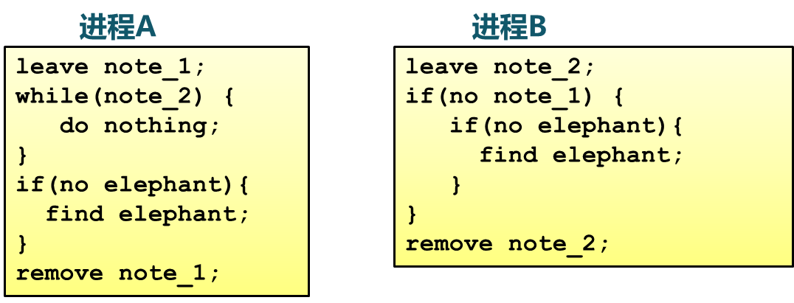
前言
方法4
■
两个人采用不同的处理流程。
如果没有便签2,那么A可以去找大象，否则等待B离开
如果没有便签1,那么B可以去找大象，否则B离开并且再试一次
■
有效么？能满足大象和冰箱的要求么？

Slide 13
前言
方法4 – 分析
■
有效，但是太复杂
很难验证他的有效性
■
A和B代码不同
每个进程代码不同
如果进程更多，就更复杂
■
进程A 在等待，期间无法做其他的事情
忙等待（busy-waiting）
■
还有没更好的方法呢？

Slide 14
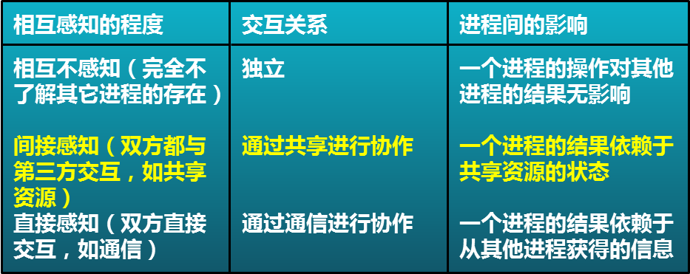
前言
并行的进程之间的关系

Slide 15
操作系统 | 第二章 进程管理 | 第三节 同步与互斥
01
02
03
04
05
临界区互斥的基本方法
基本概念
信号量
管程
经典同步问题

Slide 16
01 基本概念
02 基本方法
03 信号量
04 管程
05 经典问题
临界资源
虽然多个进程可以共享系统中的各个资源，但其中许多资源一次只能为一个进程所使用
这种一次仅允许一个进程使用的资源称为临界资源
对临界资源的访问必须互斥的进行
许多物理设备都属于临界资源，如打印机
许多变量，数据等都可以被若干进程共享，也属于临界资源

Slide 17
01 基本概念
02 基本方法
03 信号量
04 管程
05 经典问题
临界区
访问临界资源的代码段称为临界区
为了保证临界资源的正确使用，将临界资源访问过程分成四个部分
do{
entry section; // 进入区
critical section; // 临界区
exit section; // 退出区
remainder section; // 剩余区
}while(true)

Slide 18
01 基本概念
02 基本方法
03 信号量
04 管程
05 经典问题
do{
entry section; // 进入区
critical section; // 临界区
exit section; // 退出区
remainder section; // 剩余区
}while(true)
do{
entry section; // 进入区
critical section; // 临界区
exit section; // 退出区
remainder section; // 剩余区
}while(true)
do{
entry section; // 进入区
critical section; // 临界区
exit section; // 退出区
remainder section; // 剩余区
}while(true)
临界区
do{
entry section; // 进入区
critical section; // 临界区
exit section; // 退出区
remainder section; // 剩余区
}while(true)
进入区：为了进入临界区使用临界资源，在进入区要检查是否可以进入临界区，如果可以则进入临界区，并设置正在访问临界区的标志
临界区：进程中访问临界资源的那段代码，又称临界段
退出区：将正在访问临界资源的标志清除
剩余区：代码中的其余部分

Slide 19
01 基本概念
02 基本方法
03 信号量
04 管程
05 经典问题
注意
01
区分临界区和临界资源
临界资源是一种系统资源，需要不同进程互斥访问
临界区是一段代码，属于某个进程，用来访问临界资源
每个进程的临界区代码可以不同
每个进程对临界区资源如何利用，具体操作如何，跟临界区资源以及互斥和同步的管理无关。

Slide 20
01 基本概念
02 基本方法
03 信号量
04 管程
05 经典问题
互斥
间接制约
争夺
你死我活
一个进程进入临界区使用邻接资源时，另一个进程必须等待，当占用临界资源的进程退出临界区后，其他进程才能通过临界区访问共享资源。
系统中只有一台打印机，A进程需要打印时，如果B进程已经在使用打印机则A必须等待，直到B使用完毕释放打印机，A才能够打印。

Slide 21
01 基本概念
02 基本方法
03 信号量
04 管程
05 经典问题
进程互斥的示例
一个飞机票订票系统，两个终端，运行T1和T2两个进程
T1:
……
Read（x）;
If（x >= 1） then
x = x -1;
Write( x ) ;
……
T1:
……
Read（x）;
If（x >= 1） then
x = x -1;
Write( x ) ;
……
共享变量的修改冲突

Slide 22
01 基本概念
02 基本方法
03 信号量
04 管程
05 经典问题
两种互斥的现象
01
饥饿
一个就绪的进程所申请的资源总是被优先于自己的其他进程所占有
始终处于不能被调度执行的状态
02
死锁
某些进程间都在等待对方的资源，且都无法运行
即在进程集合中的这些进程处于永远的阻塞状态

Slide 23
01 基本概念
02 基本方法
03 信号量
04 管程
05 经典问题
互斥的准则
空闲让进。当没有进程处于临界区，可以允许一个请求进入临界区的进程立即进入自己的临界区。
忙则等待。已有进程进入临界区时，其他试图进入临界区的进程必须等待。
有限等待。对要求访问临界资源的进程，应保证能在有限时间内进入自己的临界区。
让权等待。当一个进程因为某些原因不能进入自己的临界区时，应释放处理器给其他进程，防止“忙等”。

Slide 24
01 基本概念
02 基本方法
03 信号量
04 管程
05 经典问题
同步
直接制约
合作
协同等待，信息交换
当一个进程A的运行需要另一个进程B所产生的信息时，这时A必须等待B执行完毕。
生产者-消费者问题中，消费者，需要等生产者产生“产品”并放入缓冲区后，才能进行“消费”，否则必须等待。

Slide 25
01 基本概念
02 基本方法
03 信号量
04 管程
05 经典问题
进程同步的示例
有三个进程：get，copy和put，他们对4个存储区进a、b、c和d程操作。
a
b
c
d
get
copy
put
操作顺序冲突

Slide 26
01 基本概念
02 基本方法
03 信号量
04 管程
05 经典问题
进程同步的示例
 | a | b | c | d | 结果
初始状态 | 3.4.5….m | 2 | 2 | （1,2）
g,c,p
g,p,c
c,g,p
c,p,g
p,g,c
p,c,g
4.5.6….m
2
2
正确
3
3
（1,2,3）
4.5.6….m
2
2
错误
3
3
（1,2,2）
4.5.6….m
3
2
错误
2
2
（1,2,2）
4.5.6….m
3
2
（1,2,2）
错误
2
2
4.5.6….m
3
3
（1,2,2）
错误
2
2
4.5.6….m
3
2
（1,2,2）
错误
2
2
有6种可能的操作顺序，只有一种能得到正确的结果

Slide 27
01 基本概念
02 基本方法
03 信号量
04 管程
05 经典问题
互斥与同步
相似之处
进程的互斥，实际上是进程同步的一种特殊的情况
即逐次使用互斥资源
是对进程使用资源次序的一种协调
可将进程同步和进程互斥统称为进程同步

Slide 28
01 基本概念
02 基本方法
03 信号量
04 管程
05 经典问题
互斥与同步
区别
互斥是进程之间共享互斥资源的使用权，这种竞争没有确定的必然联系
同步，涉及共享互斥资源的并发进程之间有一种必然的联系
当前运行进程执行过程中需要进程同步时
即使没有其他进程使用互斥资源
在没有得到协调工作的其他协作进程发来同步消息前
当前进程也不能去使用该互斥资源

Slide 29
01 基本概念
02 基本方法
03 信号量
04 管程
05 经典问题
互斥与同步
示例
若干同学去图书馆借同一本书
两队举行篮球比赛
流水线生产的各道工序
商品生产和社会消费

Slide 30
01 基本概念
02 基本方法
03 信号量
04 管程
05 经典问题
临界资源
上述示例中，图书馆的书、篮球，生产线上的产品
订票系统中的机票，a、b、c、d都是临界资源
虽然多个进程可以共享系统中的各个资源，但其中许多资源一次只能为一个进程所使用
这种一次仅允许一个进程使用的资源称为临界资源
对临界资源的访问必须互斥的进行

Slide 31
01 基本概念
02 基本方法
03 信号量
04 管程
05 经典问题
经典问题 一
生产者-消费者问题
有一群生产者进程生产产品，并将这些产品交给消费者进程进行消费
为了使生产者进程与消费者进程能并发执行，在两者之间设置了一个具有n个缓冲区的缓冲池
生产者进程每生产一个产品，就将其放入缓冲区中
消费者进程负责从缓冲区中取走产品进行消费
进程同步
消费者无法从空的缓冲区中取出产品，缓冲区为空，则消费者必须等待
生产者无法将产品放入已经满的缓冲区，缓冲区为满，则生产者必须等待

Slide 32
01 基本概念
02 基本方法
03 信号量
04 管程
05 经典问题
解决思路
生产者-消费者问题
利用一个数组来表示上述具有n个缓冲区的缓冲池，A[N]
用一个指针in来指示下一个可存放产品的缓冲区，每当一个生产者进程生产一个产品将他放入in所指示的缓冲区，并将in 加 1 。
用一个指针out来指示下一个可从中获取产品的缓冲区，每当一个消费者进程取走一个产品后，将out 加 1 。
3
4
5
out
in

Slide 33
01 基本概念
02 基本方法
03 信号量
04 管程
05 经典问题
解决思路
生产者-消费者问题
为了避免缓冲池的假溢出，使用循环队列的形式
生产者进程 in = （in + 1）mod n
消费者进程 out = （out + 1）mod n
当（in+1）mod n == out时，表示缓冲满，in == out 表示缓冲区空
引入整形变量count，记录产品数量，初始值为0。生产者存入一个产品count++；消费者取出一个产品count--。
9
10
6
7
8
count = 5
in
out

Slide 34
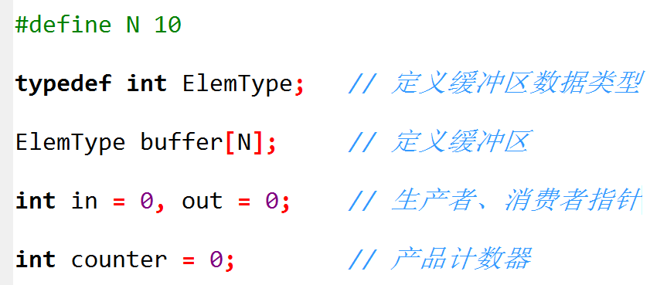
01 基本概念
02 基本方法
03 信号量
04 管程
05 经典问题
解决思路
生产者和消费者两个进程共享下面的变量
in
count = 0
out

Slide 35
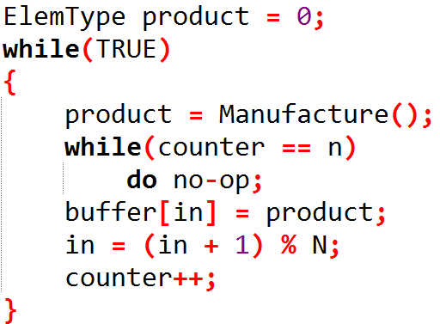
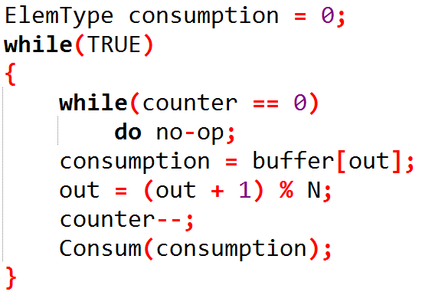
01 基本概念
02 基本方法
03 信号量
04 管程
05 经典问题
解决思路
设no-op是一条空操作指令
当counter==N时，生产者执行no-op
当counter==0时，消费者执行no-op
生产者进程中定义一个product，存放刚生产出来的产品
消费者进程中定义一个consumption用于存放每次要消费的产品
生产者
消费者

Slide 36
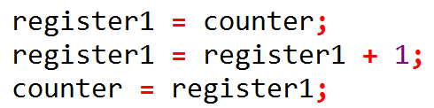
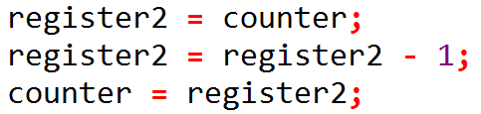
01 基本概念
02 基本方法
03 信号量
04 管程
05 经典问题
问题
生产者
消费者
顺序执行结果不会出现问题，一旦并行执行，就会出现差错
问题在于，两个进程的共享变量counter，生产者对其+1，消费者对其-1

Slide 37
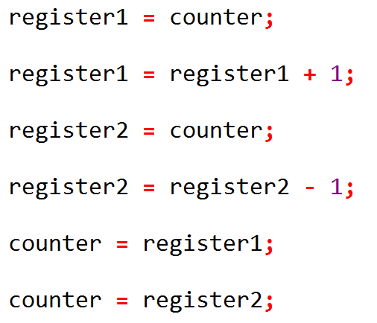
01 基本概念
02 基本方法
03 信号量
04 管程
05 经典问题
问题
按以下方式运行：
counter = 4

Slide 38
操作系统 | 第二章 进程管理 | 第三节 同步与互斥
01
02
03
04
05
临界区互斥的基本方法
基本概念
信号量
管程
经典同步问题

Slide 39
01 基本概念
02 基本方法
03 信号量
04 管程
05 经典问题
互斥的准则
空闲让进。当没有进程处于临界区，可以允许一个请求进入临界区的进程立即进入自己的临界区。
忙则等待。已有进程进入临界区时，其他试图进入临界区的进程必须等待。
有限等待。对要求访问临界资源的进程，应保证能在有限时间内进入自己的临界区。
让权等待。当一个进程因为某些原因不能进入自己的临界区时，应释放处理器给其他进程，防止“忙等”。

Slide 40
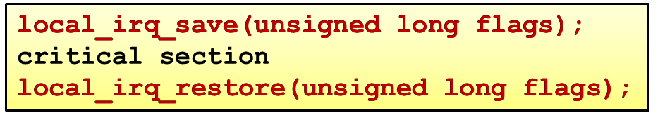
01 基本概念
02 基本方法
03 信号量
04 管程
05 经典问题
简单粗暴-- 禁止硬件中断
禁止了中断，没有上下文的切换，因此没有并发
通过硬件将中断处理延迟到中断被启用之后
现代计算机体系结构提供相应指令来实现禁用中断
进入临界区：禁止所有中断，并保存中断标志
离开临界区：使能所有中断，并回复中断标志

Slide 41
01 基本概念
02 基本方法
03 信号量
04 管程
05 经典问题
禁止硬件中断--缺点
禁用中断后，进程无法被停止
整个系统都会为此停下来
可能导致其他进程处于“饥饿”状态
必须小心处理
中断，是接近系统底层的操作，影响系统稳定性
目前的windows系统已经把所有用户能控制的中断操作都屏蔽了

Slide 42
01 基本概念
02 基本方法
03 信号量
04 管程
05 经典问题
软件方法--单标志法（钥匙传递）
设置一个公用整形变量turn，用于标识被允许进入临界区的进程编号
Turn = 0，则允许P0进入临界区。Turn = 1，则允许P1进入临界区
可以确保每次只有一个进程进入临界区
P0进程： P1进程
while(turn != 0) ; while(turn != 1) ; // 进入区
critical section; critical section ; // 临界区
trun = 1; turn = 0; // 退出区
remainder section; remainder section; // 剩余区

Slide 43
01 基本概念
02 基本方法
03 信号量
04 管程
05 经典问题
单标志法--问题
两个进程交替进入临界区，如果某一进程不再进入临界区了，另一个进程也无法进入临界区
违背了“空间让进”的规则。造成资源利用不充分。
P0进程： P1进程
while(turn != 0) ; while(turn != 1) ; // 进入区
critical section; critical section ; // 临界区
trun = 1; turn = 0; // 退出区
remainder section; remainder section; // 剩余区

Slide 44
01 基本概念
02 基本方法
03 信号量
04 管程
05 经典问题
软件方法--双标志先查法（挂牌进入）
一个进程进入临界区之前，先查看临界资源是否正在被访问
如果正在被访问，则等待；否则，进程进入自己的临界区
Pi进程： Pj进程
while(flag[ j ]) ; while(flag[ i ]) ; // 进入区
flag[ i ] = TRUE ; flag[ j ] = TRUE ; // 进入区
critical section; critical section ; // 临界区
flag[ i ] = FALSE; flag[ j ] = FALSE; // 退出区
remainder section; remainder section; // 剩余区

Slide 45
01 基本概念
02 基本方法
03 信号量
04 管程
05 经典问题
双标志先查法--问题
按如下步骤进行，Pi和Pj能够同时进入临界区
违背“忙则等待”规则
Pi进程： Pj进程
while(flag[ j ]) ;① while(flag[ i ]) ;② // 进入区
flag[ i ] = TRUE ;③ flag[ j ] = TRUE ;④ // 进入区
critical section; critical section ; // 临界区
flag[ i ] = FALSE; flag[ j ] = FALSE; // 退出区
remainder section; remainder section; // 剩余区

Slide 46
01 基本概念
02 基本方法
03 信号量
04 管程
05 经典问题
软件方法--双标志后查法（挂牌进入）
一个进程进入临界区之前，先查看临界资源是否正在被访问
如果正在被访问，则等待；否则，进程进入自己的临界区
Pi进程： Pj进程
flag[ i ] = TRUE ; flag[ j ] = TRUE ; // 进入区
while(flag[ j ]) ; while(flag[ i ]) ; // 进入区
critical section; critical section ; // 临界区
flag[ i ] = FALSE; flag[ j ] = FALSE; // 退出区
remainder section; remainder section; // 剩余区

Slide 47
01 基本概念
02 基本方法
03 信号量
04 管程
05 经典问题
双标志后查法--问题
可能造成都不进入临界区
导致“死锁”现象，违背“有限等待”规则
Pi进程： Pj进程
flag[ i ] = TRUE ; flag[ j ] = TRUE ; // 进入区
while(flag[ j ]) ; while(flag[ i ]) ; // 进入区
critical section; critical section ; // 临界区
flag[ i ] = FALSE; flag[ j ] = FALSE; // 退出区
remainder section; remainder section; // 剩余区

Slide 48
01 基本概念
02 基本方法
03 信号量
04 管程
05 经典问题
软件方法--peterson法（绅士法）
设置标签同时，设置turn标志
使用之前先谦让。
Pi进程： Pj进程
flag[ i ] = TRUE ; turn = j flag[ j ] = TRUE ; turn = i // 进入区
while(flag[ j ] && turn == j) ; while(flag[ i ] && turn == i) ;// 进入区
critical section; critical section ; // 临界区
flag[ i ] = FALSE; flag[ j ] = FALSE; // 退出区
remainder section; remainder section; // 剩余区

Slide 49
01 基本概念
02 基本方法
03 信号量
04 管程
05 经典问题
peterson法--分析
注意判断条件，如果 i 已经标记，并且turn == i 则 i 开始执行，否则任意条件不满足则 i 等待。
该算法是单标志法和双标志后查法的综合
利用flag解决临界资源互斥访问的问题，利用 turn 解决“饥饿”现象
以上算法只限于两个进程间得互斥
如果进程多了怎么办？

Slide 50
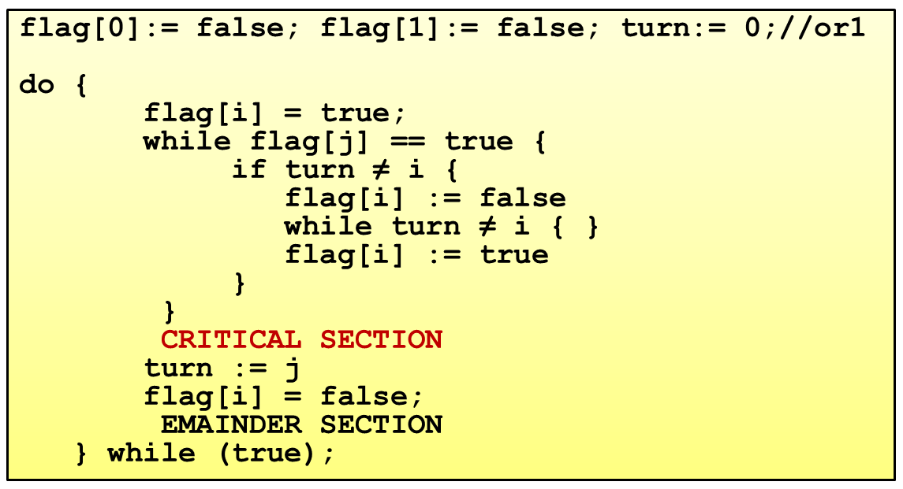
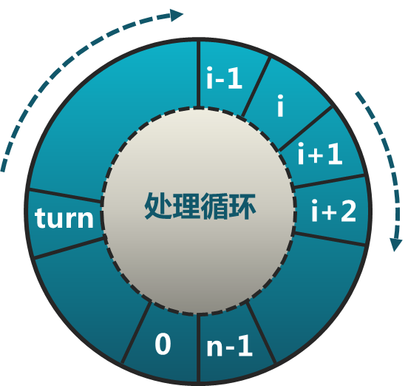
01 基本概念
02 基本方法
03 信号量
04 管程
05 经典问题
多进程互斥--Dekkers算法
线程Ti要等待从turn到i-1的线程都退出临界区后访问临界区
线程Ti退出时，把turn改成下一个请求线程

Slide 51
01 基本概念
02 基本方法
03 信号量
04 管程
05 经典问题
软件方法
实现复杂，需要两个进程间的共享数据项
主要问题发生在标志的检查和修改不能作为一个整体执行，而导致无法保证互斥访问的问题。
忙等待
不能满足“让权等待”的规则
用无限循环，监测等待事件的完成，以便能够继续执行，等待的进程或线程不放弃cpu

Slide 52
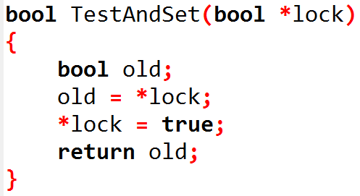
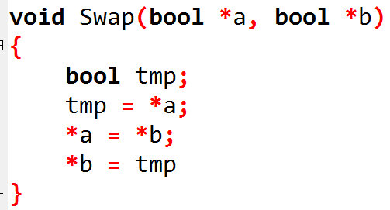
01 基本概念
02 基本方法
03 信号量
04 管程
05 经典问题
硬件指令方法
■
硬件提供了一些同步原语
中断禁用，原子操作指令等
■
操作系统提供更高级的编程抽象来简化进程同步
例如：锁、信号量
用硬件原语来构建

Slide 53
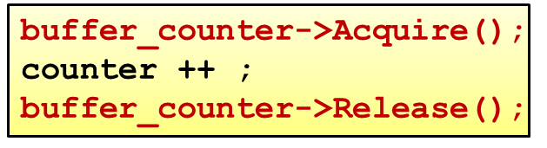
01 基本概念
02 基本方法
03 信号量
04 管程
05 经典问题
锁 lock
锁，是一个抽象的数据结构
一个二进制变量（锁定/解锁）
Lock :: Acquire() – 锁被释放前一直等待，然后得到锁
Lock :: Release() – 释放锁，唤醒等待进程
使用锁来控制临界区访问

Slide 54
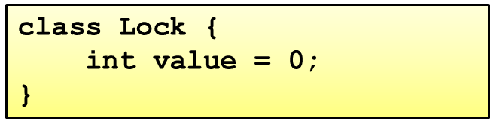
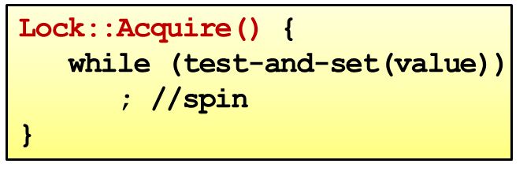
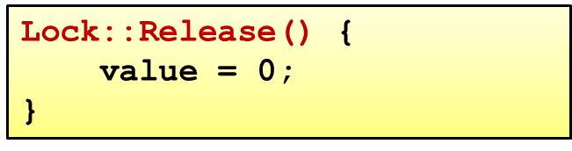
01 基本概念
02 基本方法
03 信号量
04 管程
05 经典问题
使用T-S指令实现自旋锁
如果锁被释放，那么TS指令读取0，并将value设置为1
进程进入临界区，其他进程等待锁被释放
如果资源被锁，TS指令读取1，并将value设置为1
不影响锁的状态，本身进程等待锁被其他进程释放
线程在等待的时候消耗CPU时间

Slide 55
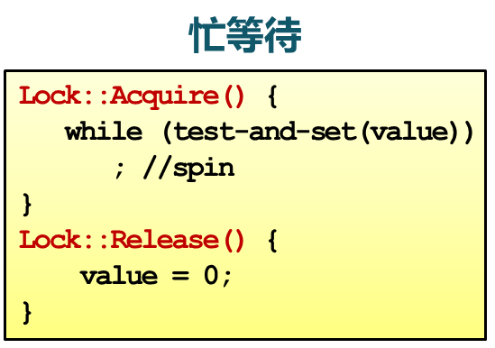
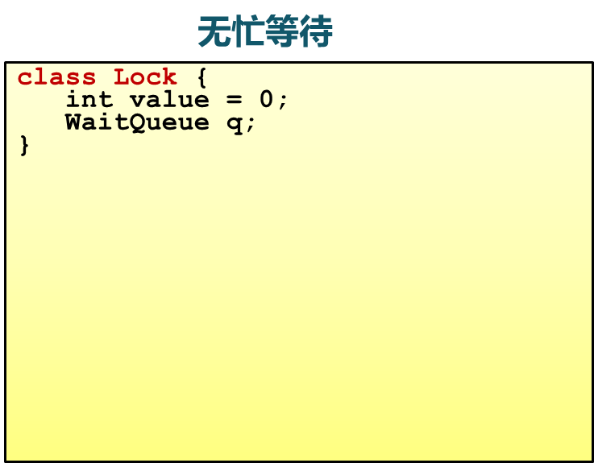
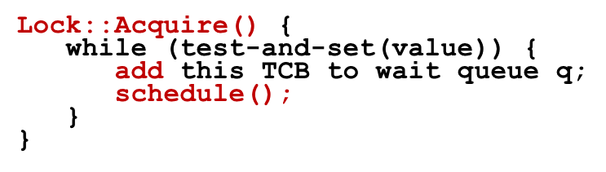
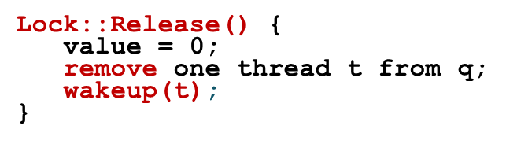
01 基本概念
02 基本方法
03 信号量
04 管程
05 经典问题
让权等待
如何使用交换指令来实现？

Slide 56
01 基本概念
02 基本方法
03 信号量
04 管程
05 经典问题
原子操作指令锁的特征
01
优点
适用于单处理器或者共享主存的多处理器中任意数量的进程同步
简单并且容易证明
支持多临界区
02
缺点
忙等待消耗处理器时间
可能导致饥饿，进程离开临界区时有多个等待进程的情况
死锁
拥有临界区的低优先级进程
请求访问临界区的高优先级进程获得处理器并等待临界区

Slide 57
01 基本概念
02 基本方法
03 信号量
04 管程
05 经典问题
小结
01
锁
一种高级的同步抽象方法
进程互斥可以使用锁机制来实现
需要硬件支持
02
常用的三种同步实现方法
禁用中断（仅用于单处理器，有其他办法尽量不用）
软件方法（实现复杂，忙等）
原子操作指令（单处理器或多处理器均可，与高级语言结合可以实现让权）

Slide 58
练一下
下列对临界区的论述中，正确的是（ ）
D
临界区是指进程中用于实现进程互斥的那段代码
临界区是指进程中用于实现进程同步的那段代码
临界区是指进程中用于实现进程通信的那段代码
临界区是指进程中用于访问共享资源的那段代码

Slide 59
练一下
正在访问临界资源的进程由于申请等待I/O操作而被中断时，它是（ ）
C
可以允许其他进程进入与该进程相关的临界区
不允许其他进程进入任何临界区
可以允许其他进程抢占处理机，但不得进入该进程的临界区
不允许任何进程抢占处理机

Slide 60
练一下
进程A和进程B通过共享缓冲区协作完成数据处理，进程A负责生产数据并放入缓冲区中，进程B从缓冲区中读取数据并输出。进程A和进程B之间的制约关系是（ ）。
C
互斥
同步
互斥和同步
无制约关系

Slide 61
练一下
若一个系统中有5个并发进程涉及某个相同的变量A，则变量A相关的临界区是由（ ）个临界区构成的。
C
1
3
5
6

Slide 62
练一下
有两个并发进程P1、P2，其程序代码如下：
int x ; // 共享变量
P1（）{ P2（）{
x = 1； x = -3 ;
y = 2； c = x * x
z = x + y ; print c ;
print z ; }
}
可能打印出的z的值有（ ），可能打印出的c的值有（ ）
B
z = 1，-3；c = -1，9 B. z = -1，3； c = 1，9
C. z = 1，-3；c = 9 D. z = 3； c = 1，9

Slide 63
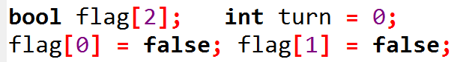
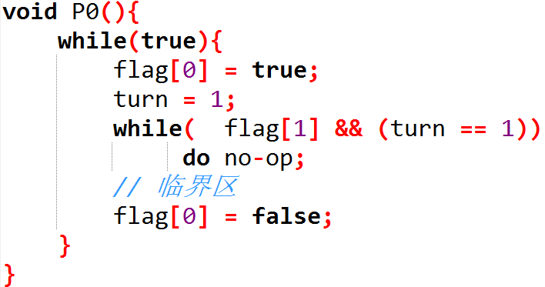
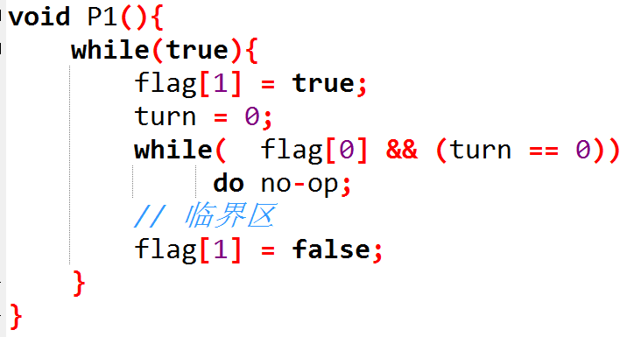
练一下
进程P0和P1的共享变量定义及其初值为：
若P0和P1访问临界资源的类C代码实现如下：
并发执行进程P0和P1时产生的情况是

Slide 64
练一下
不能保证进程互斥进入临界区，会出现“饥饿”现象
不能保证进程互斥进入临界区，不会出现“饥饿”现象
能保证进程互斥进入临界区，会出现“饥饿”现象
能保证进程互斥进入临界区，不会出现“饥饿”现象
D

Slide 65
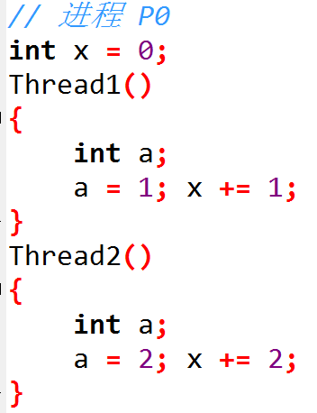
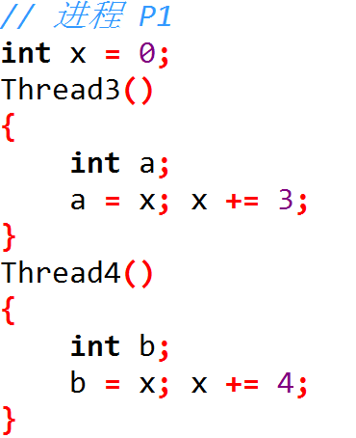
练一下
进程P0和P1均包含并发执行的线程，部分伪代码描述如下所示：
下列选项中，需要互斥执行的操作是：
A. a =1 与 a = 2 B. a =x 与 b = x
C. x += 1 与 x += 2 D. x += 1 与 x += 3
C

Slide 66
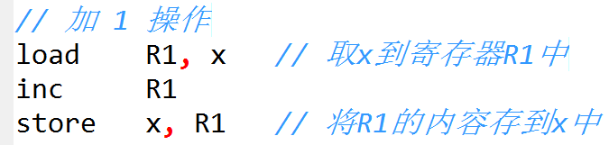
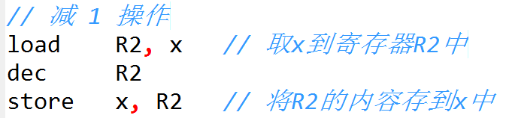
练一下
有两个并发执行的进程P1和P2，共享初值为1的变量x，P1对x加1，P2对x减1。加1和减1操作的指令序列分别如下：
C
两个操作完成后，x的值（ ）。
A. 可能为-1或3 B. 只能为1
C. 可能为0、1或2 D. 可能为-1、0、1或2

Slide 67
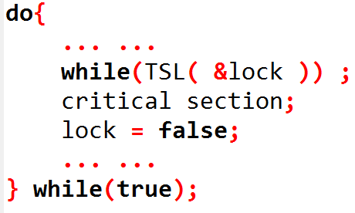
练一下
使用TSL（Test and Set Lock）实现进程互斥的伪代码如下所示：
下列与该实现机制相关的叙述中，正确的是（ ）。
退出临界区的进程负责唤醒阻塞进程
等待进入临界区的进程不会主动放弃CPU
上述伪代码符合“让权等待”同步准则
while（TSL（&lock））语句应该在关中断状态下执行
B

Slide 68
下课！再见~
信号量
主讲教师：张志超 授课班级：18软件工程
2020-2021 第1学期

